Slide 1
Oilerio fi funkcija
Diskrečiosios struktūros
doc. dr. Martynas Patašius

Slide 2
Oilerio fi funkcija
Oilerio fi funkcija (ar tiesiog Oilerio funkcija) yra tokia funkcija, kuri kiekvienam skaičiui grąžina skaičių už jį nedidesnių natūrinių skaičių, tarpusavyje pirminių su juo:
Beje,
Dėl to sakoma „nedidesnių“, o ne „mažesnių“ – kitais atvejais skirtumo nėra

Slide 3
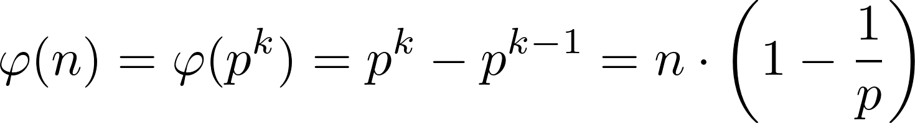
Oilerio fi funkcijos apskaičiavimas (1)
Jei p yra pirminis ir
tai
Taip yra, nes iš n skaičių nuo 1 iki n iš p dalūs (ir su n ne tarpusavyje pirminiai) bus p^{k-1}: p, 2p, 3p...

Slide 4
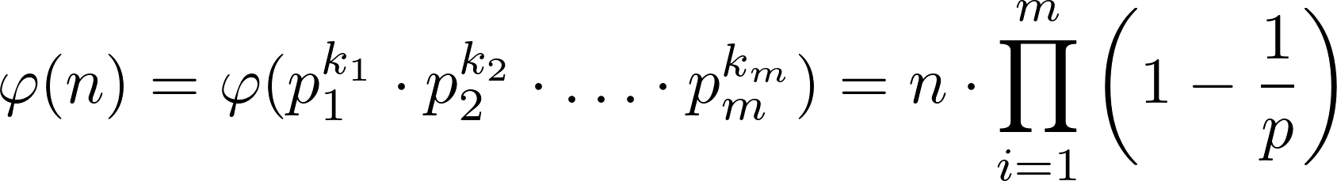
Oilerio fi funkcijos apskaičiavimas (2)
Jei p₁, p₂, ..., p_{m} yra pirminiai ir
tai

Slide 5
Oilerio teorema
Oilerio teorema teigia, kad, jei n ir a yra tarpusavyje pirminiai:

Slide 6
Mažoji Ferma teorema
Iš Oilerio teoremos išvedama mažoji Ferma teorema teigia, kad jei p yra pirminis skaičius, tai:

Slide 7
Karmaiklio funkcija
Panaši į Oilerio fi funkciją yra Karmaiklio funkcija
Jos reikšmė visada yra Oilerio fi funkcijos daliklis
  Dažnai ir sutampa su Oilerio fi funkcijos reikšme

Slide 8
Kam to reikia?
Oilerio fi funkcija naudojama RSA kriptosistemoje

Slide 9
Ačiū už dėmesį!

